Slide 1
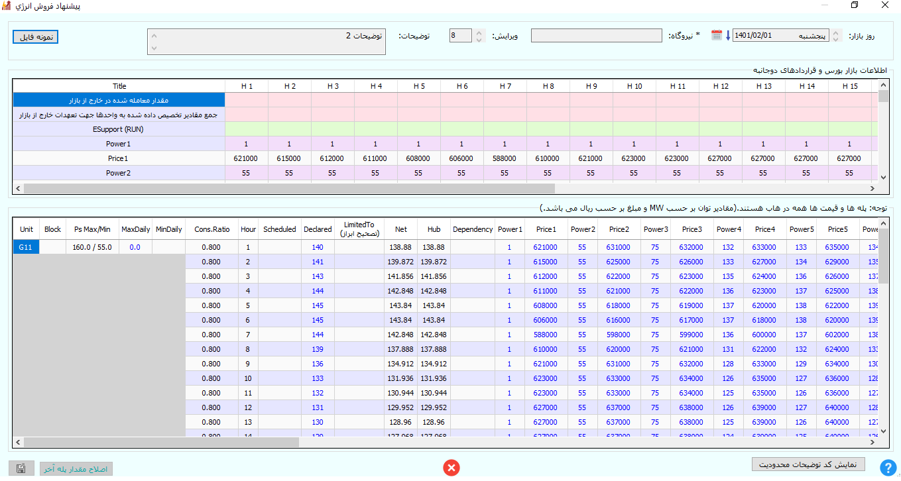
این بخش تغییری نداشته و مطابق سابق پر میشود
پله ها بصورت نیروگاهی شده و در این قسمت وارد میشود
این بخش تغییری نداشته ولی فایل نمونه تغیر کرده که در مسیر قرار داده میشود

Slide 2
Form Name : | M0022
Date Of Issue :
Time Of Issue :
Target Market Date :
Power Plant Name :
Code :
Revision :
Filled By :
Approved By :
Unit | Peak | Max/Min Daily | Hour | Declared Capacity | LimitedTo | GasUnitSameCycle | Power_1 | Price_1 | Power_2 | Price_2 | Power_3 | Price_3 | Power_4 | …. | Power_20 | Price_20

Slide 3
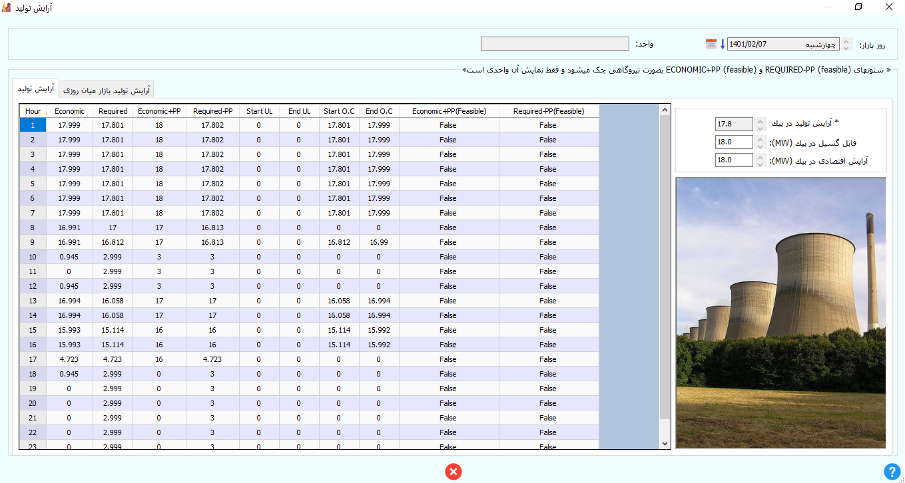

Slide 4
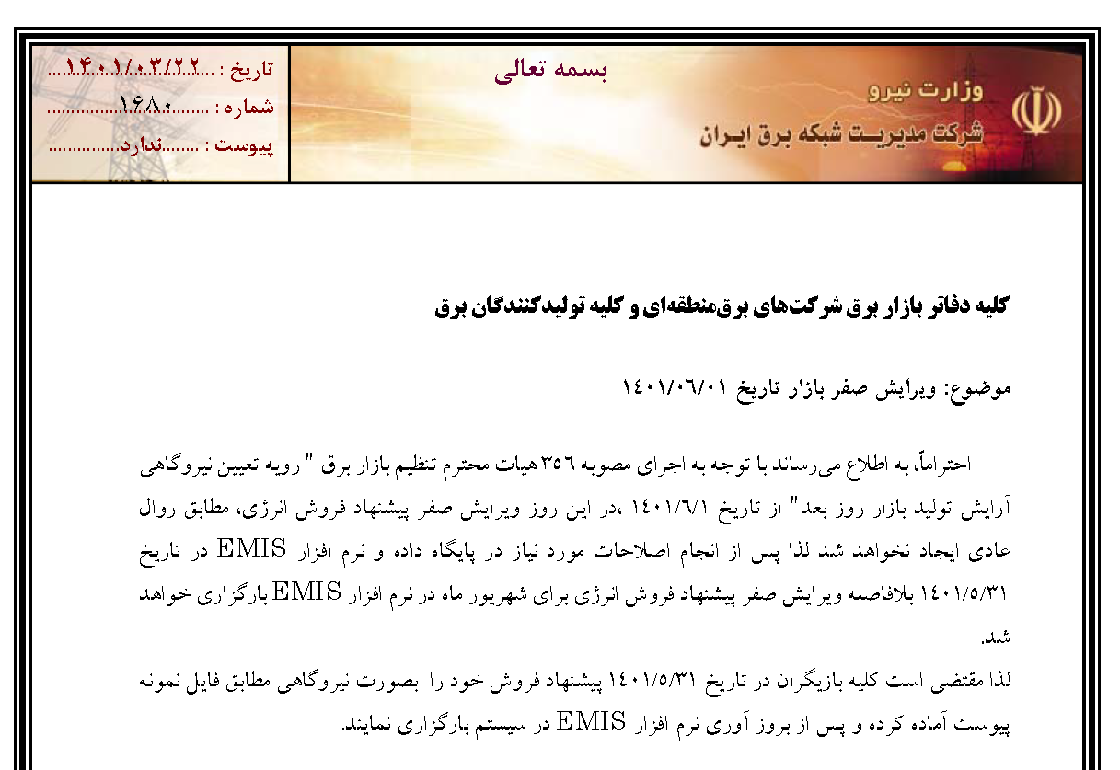
تاریخ : ...................................
شماره : ..................................
پیوست : ........ندارد.....................
22/03/1401
بسمه تعالی

